Slide 1
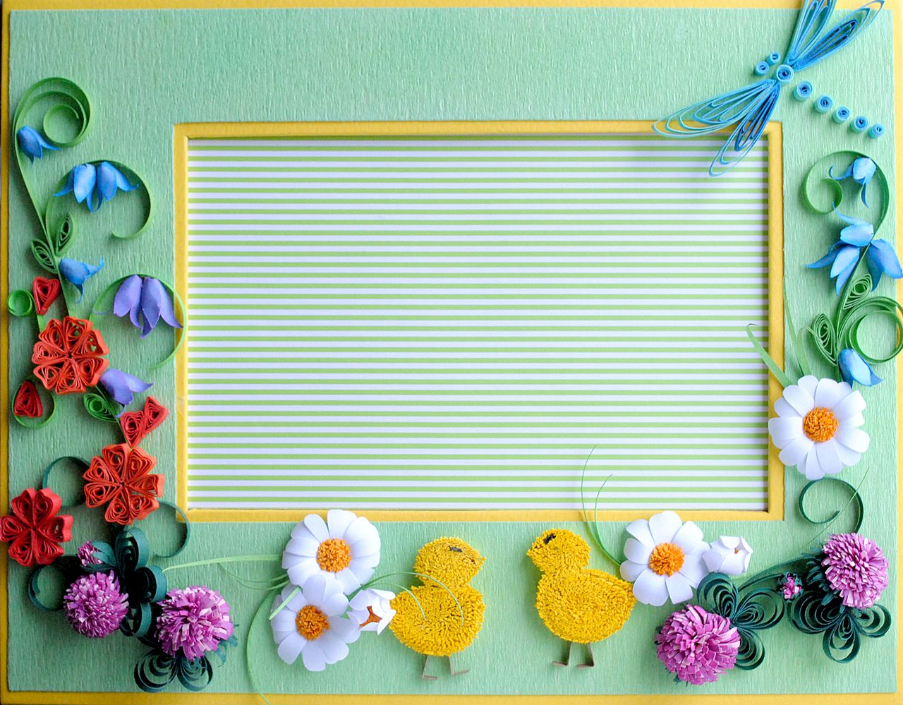
«Бумажная пластика»
Дополнительное образование в Северском Физико-математическом лицее

Slide 2
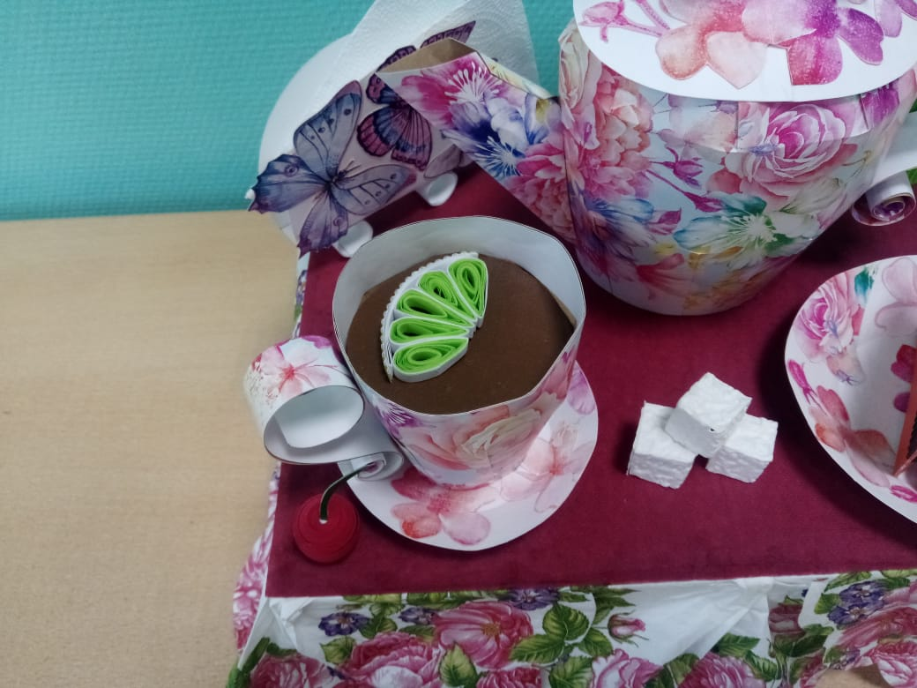
Бумажная пластика это одно из моих любимых занятий, занимает все моё свободное время. Жаль что таких свободных минут выпадает очень мало. Представлю немного своих творческих работ, а так же работы моих учеников.

Slide 3
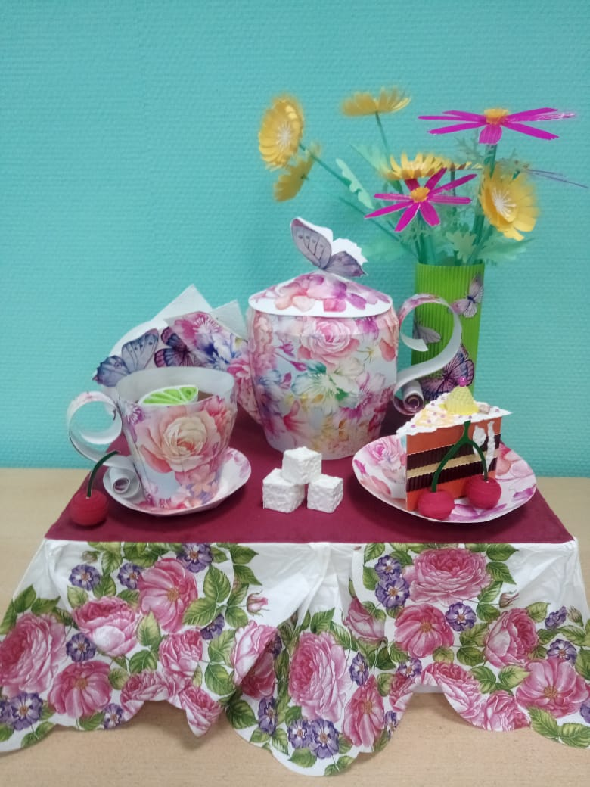
«Летний завтрак» авторская работа.
Техника бумажной пластики и квиллинга.

Slide 4
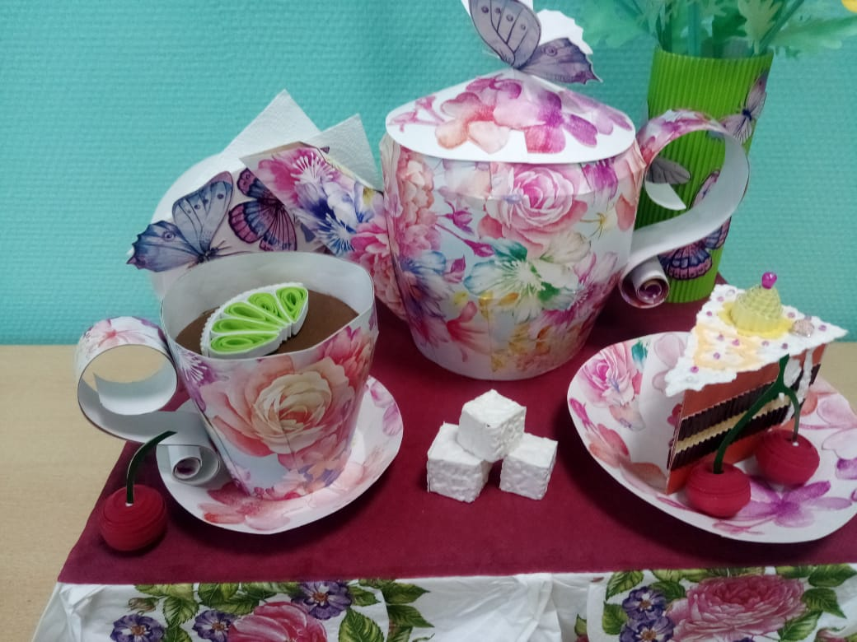
Для данной композиции использовала цветной картон, набор декоративных салфеток, гофрированный картон, цветная бумага для печати, обои и цветной картон с рисунком.

Slide 5
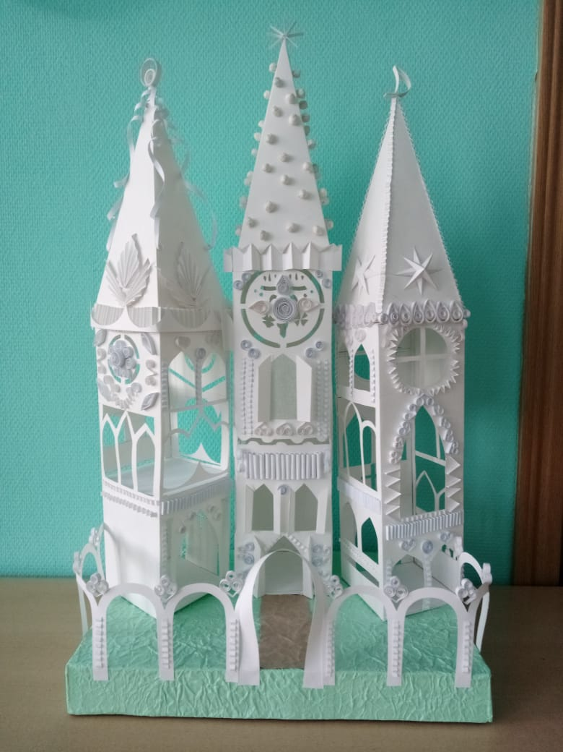
Совместная работа с учеником 7 класса Полехом Олегом. «Архитектура будущего»
Техника бумажной пластики и квиллинга.

Slide 6
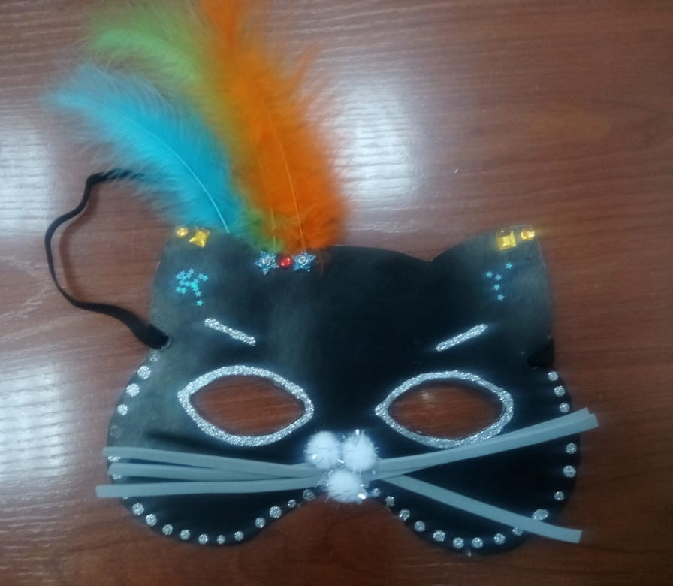
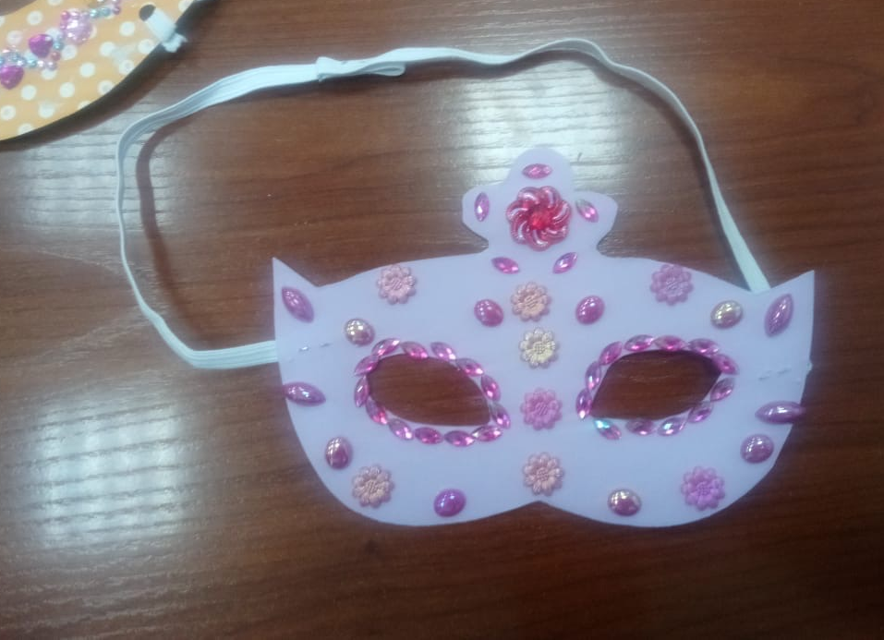
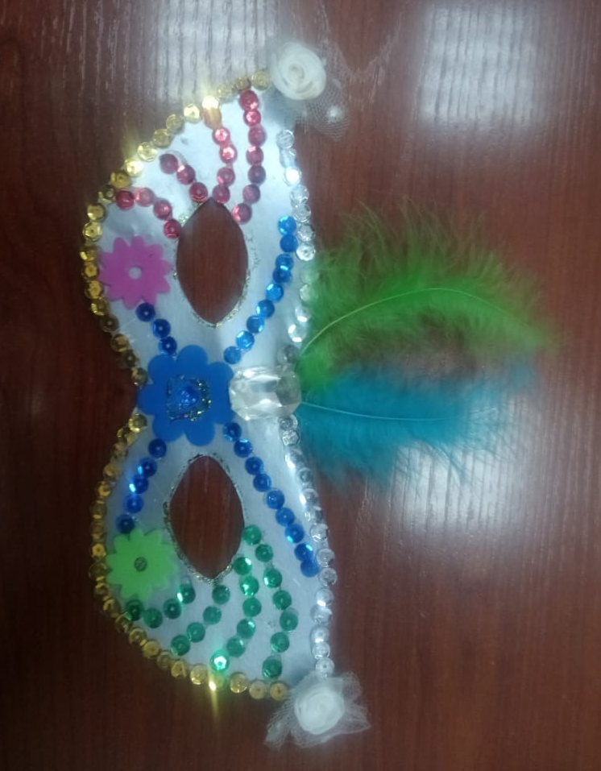
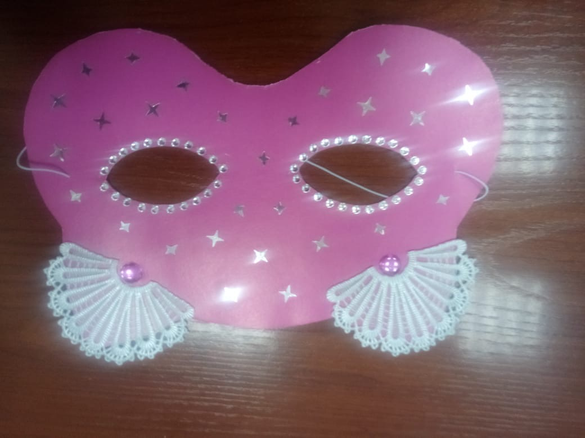
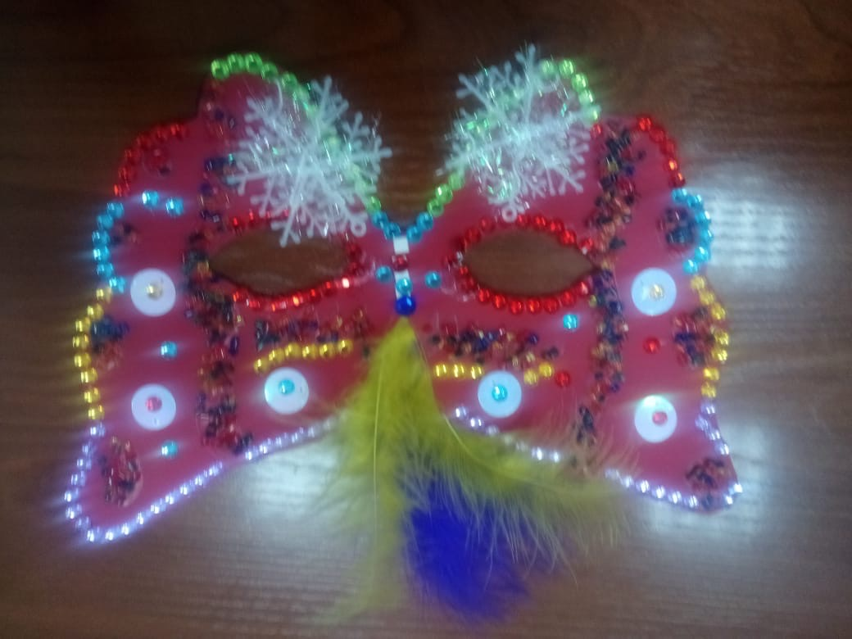
«Новогодний переполох» 3класс. Первый шаг к объёмной композиции – работа по шаблону.

Slide 7
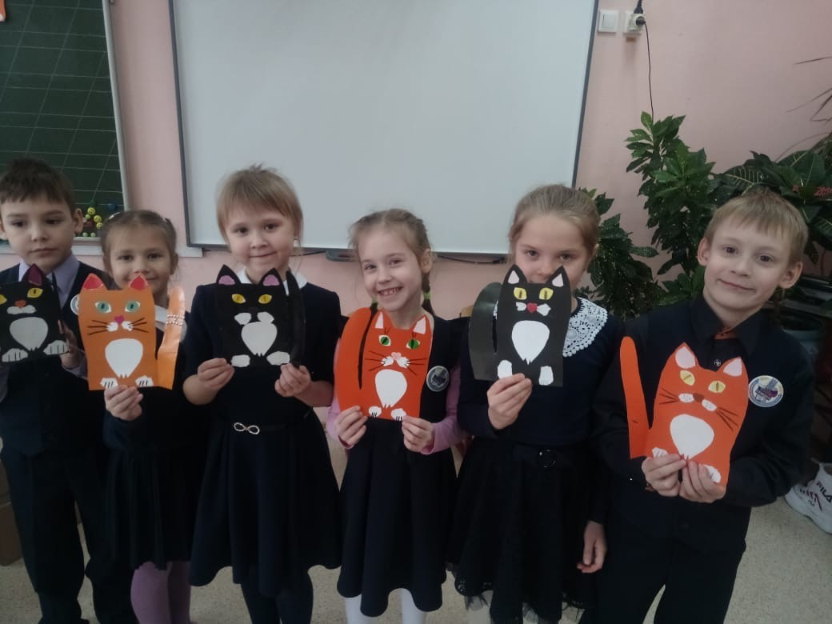
«Мой любимый зверь - кот» 1класс. Первый шаг к объёмной композиции – работа по шаблону, техника «рваный край».

Slide 8
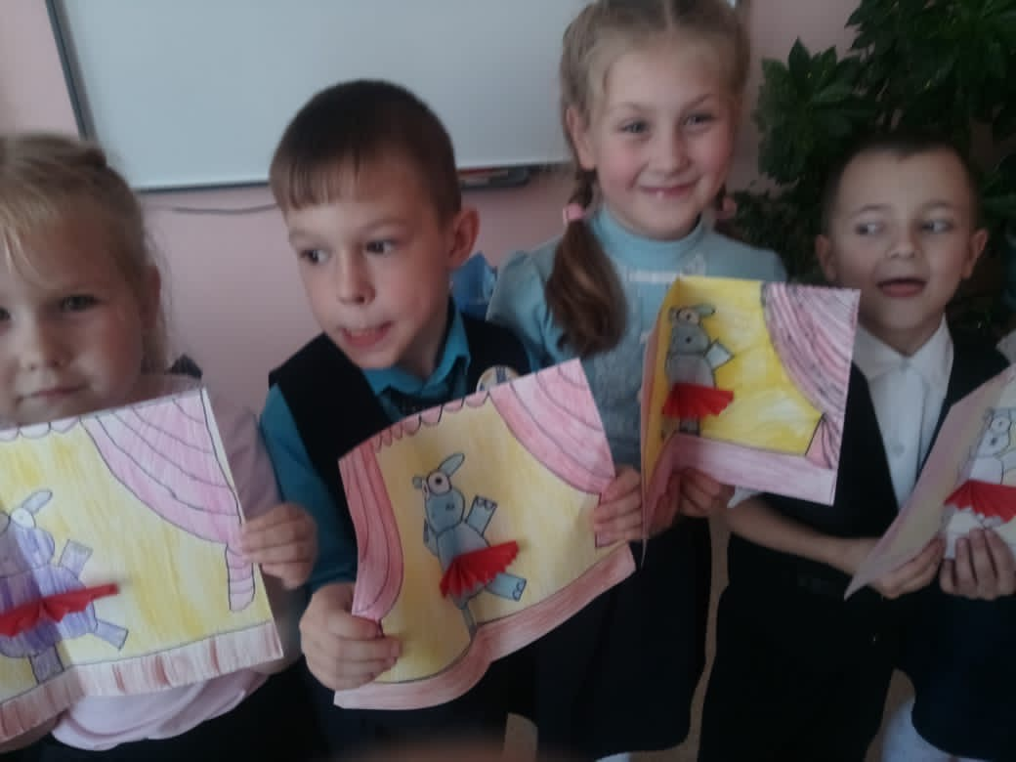
«Бегемотиха балерина» 1класс. Первые приёмы бумажной пластики – гармошка.

Slide 9
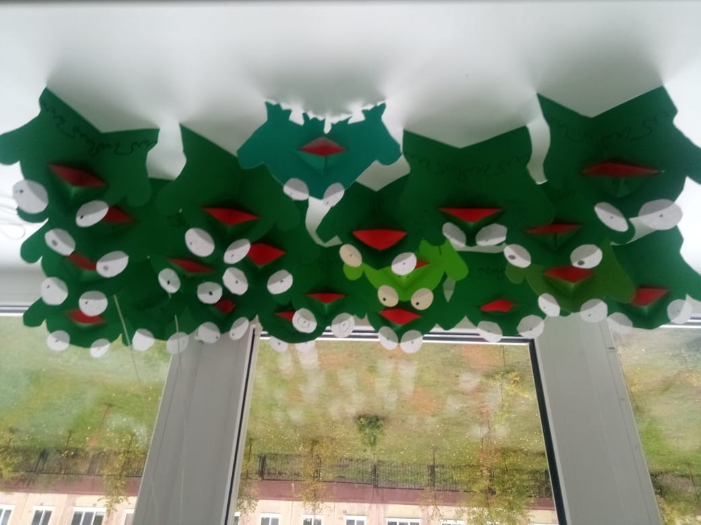
«Лягушачий хор» 1класс. Первые приёмы бумажной пластики – сгибание и разрез.

Slide 10
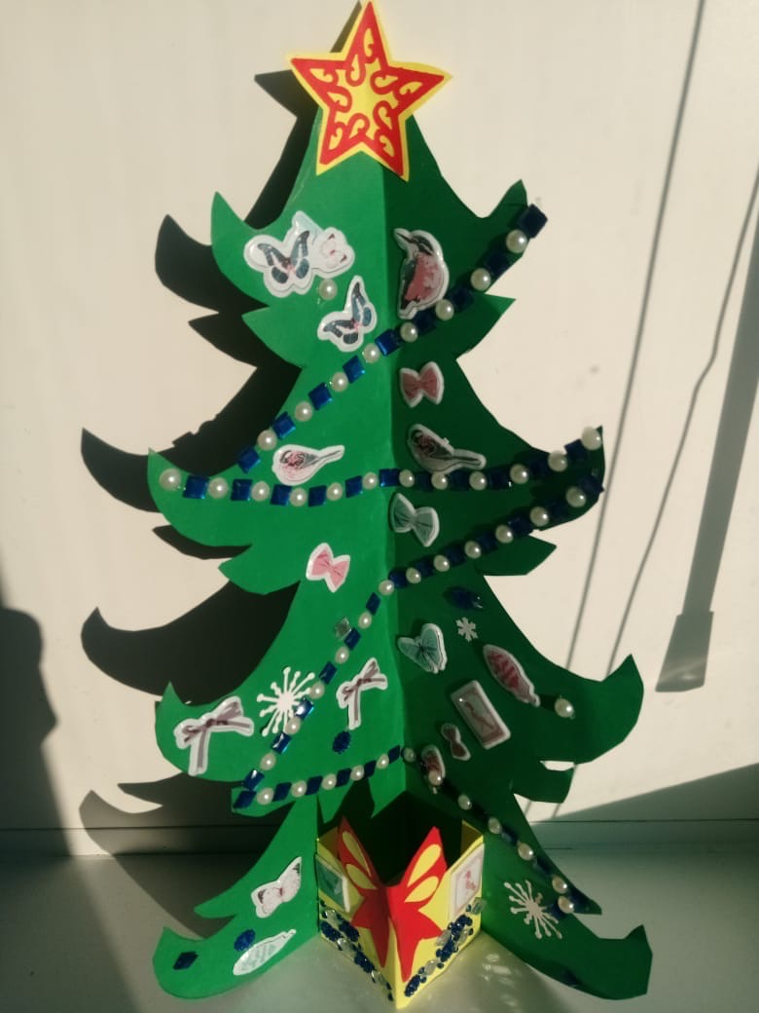
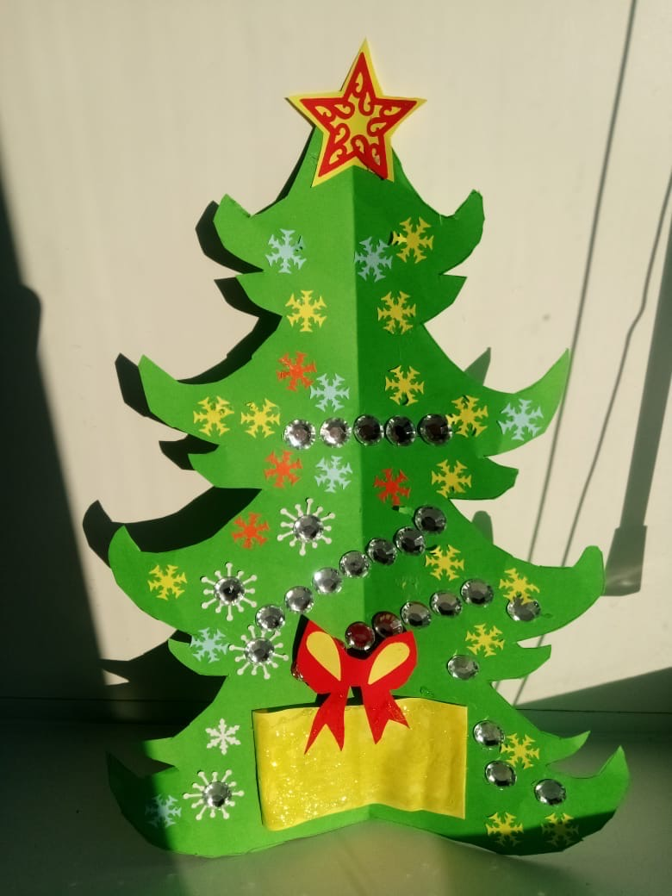
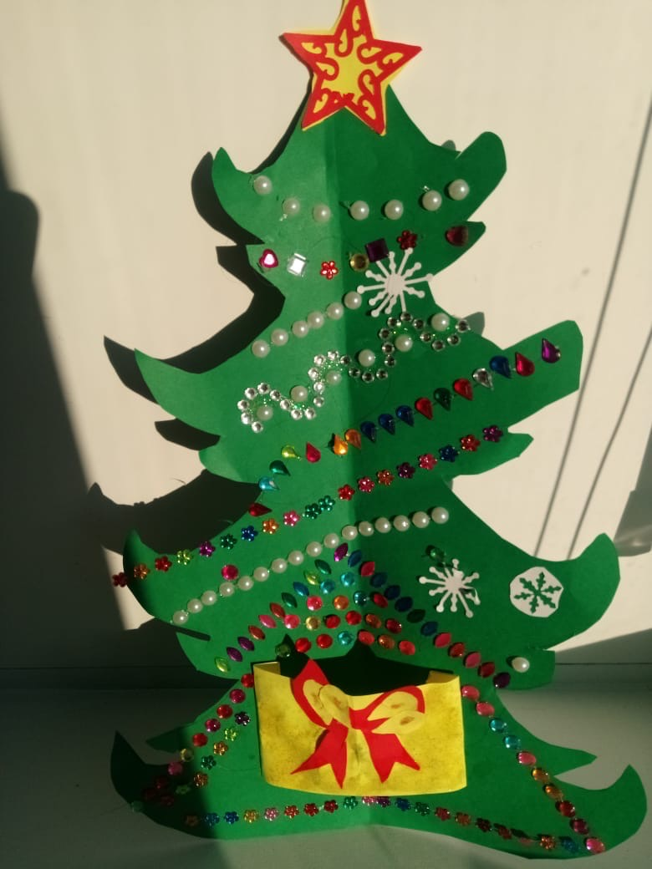
«Новогодний переполох» 1класс. Первые приёмы бумажной пластики – сгибание и вырезание острых углов.

Slide 11
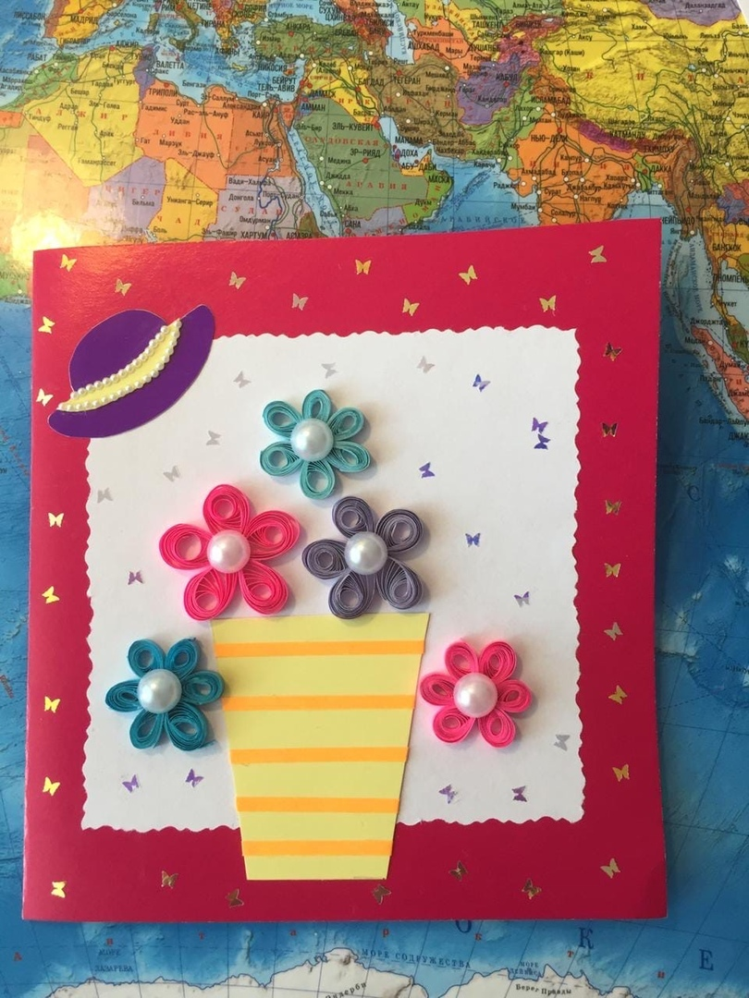
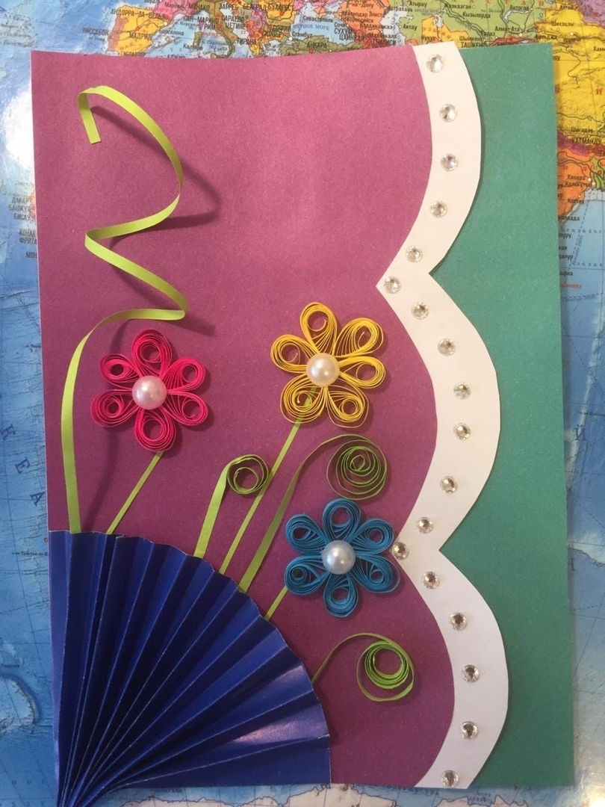
«Для мамочки любимой» 1класс. Первые приёмы квиллинга – капля, и бумажной пластики - сгибание.

Slide 12
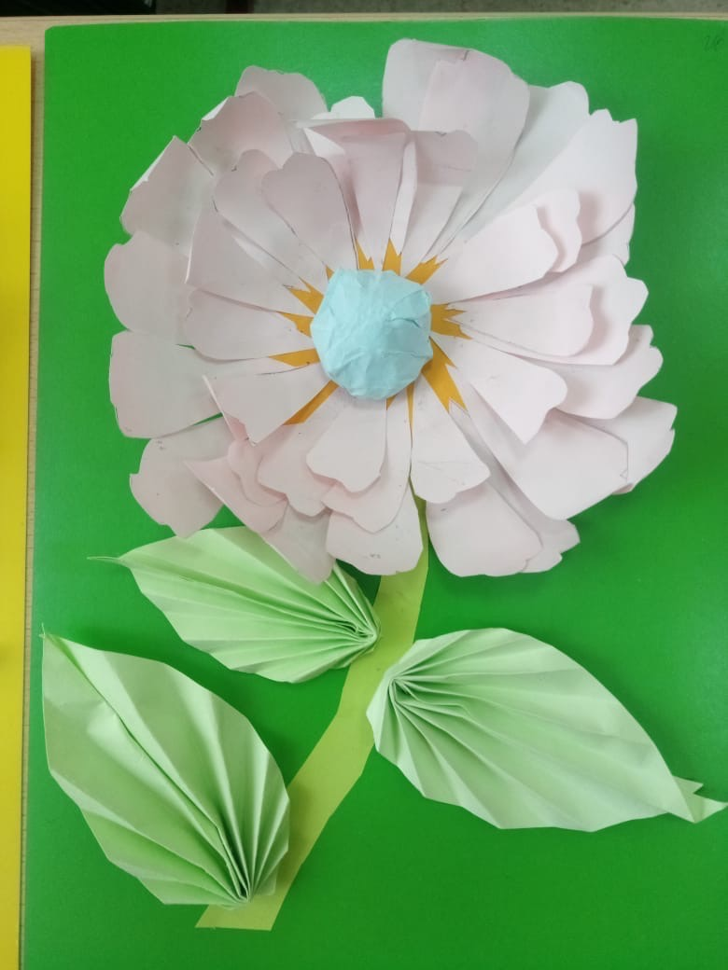
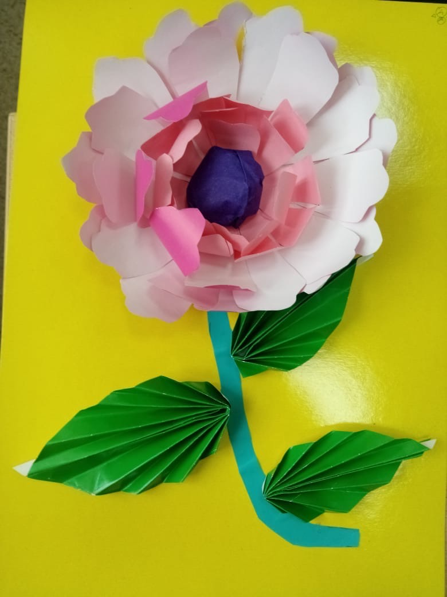
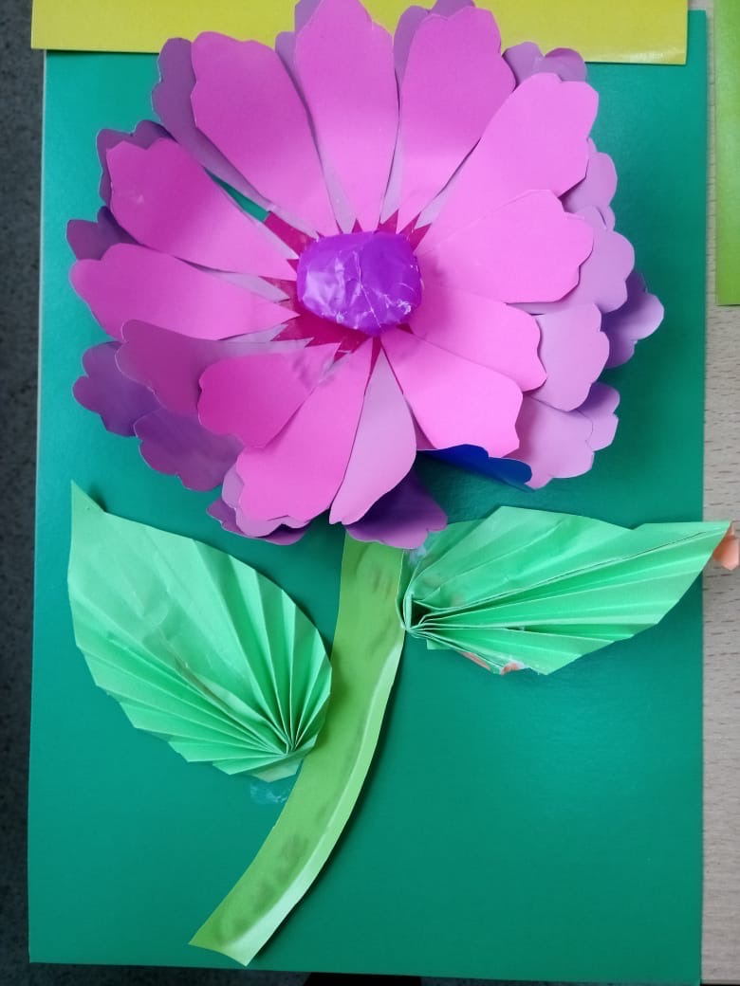
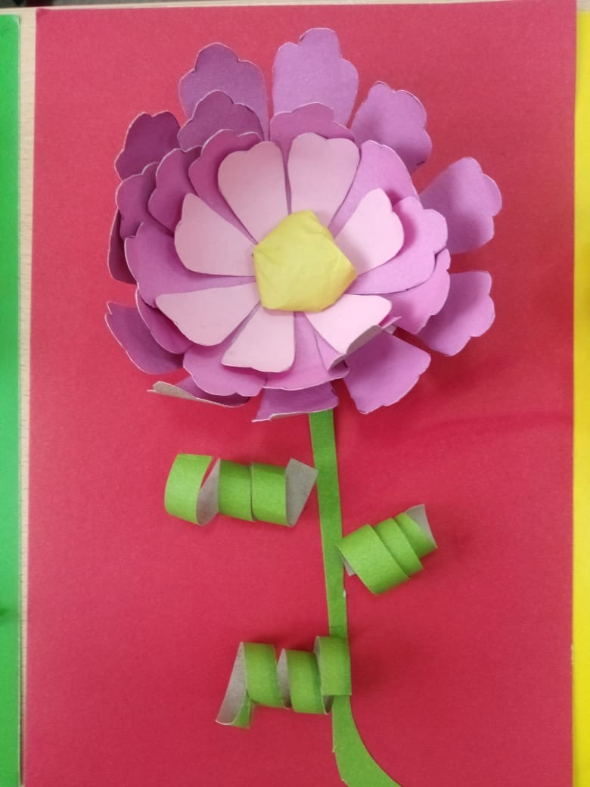
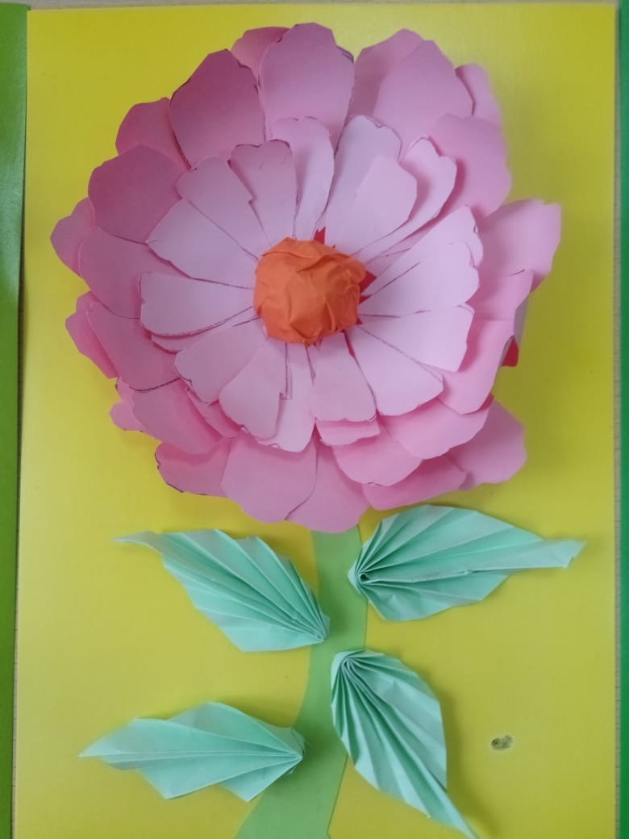
«8 марта» 1класс. Первые приёмы квиллинга – работа по трафарету, скручивание, сгибание, сминание.

Slide 13
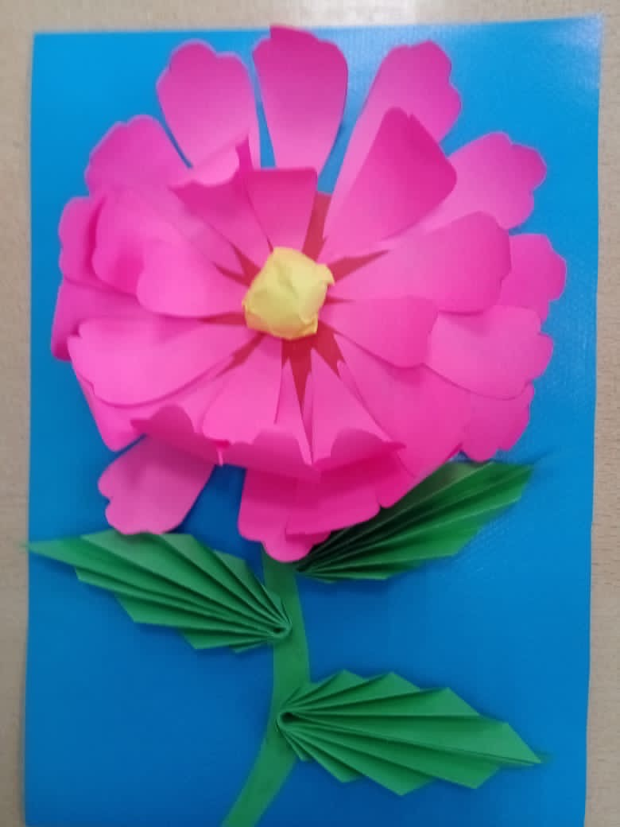
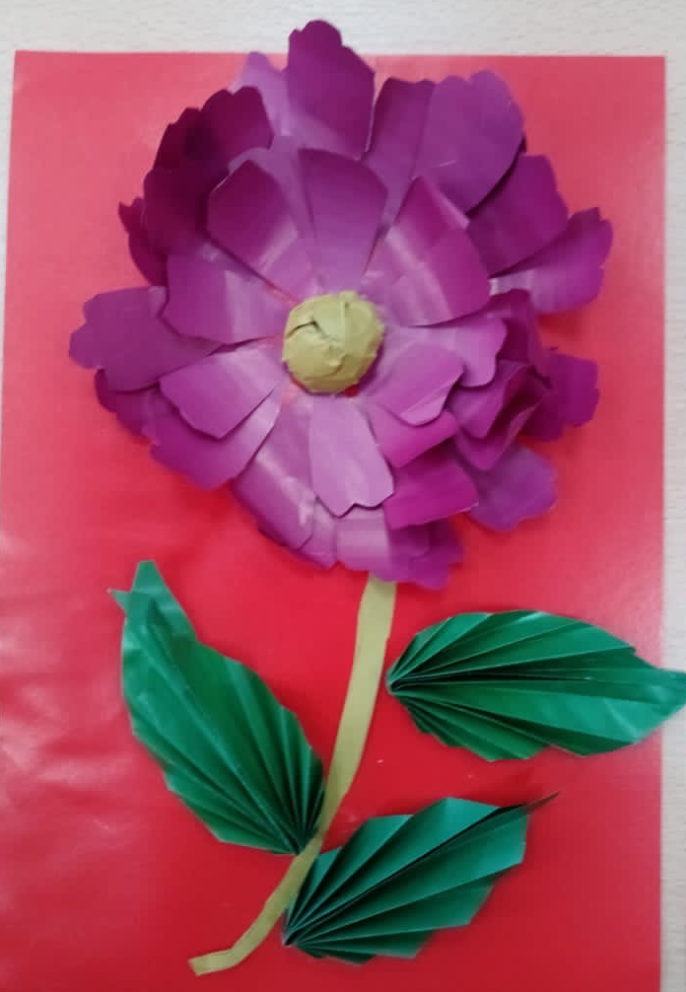
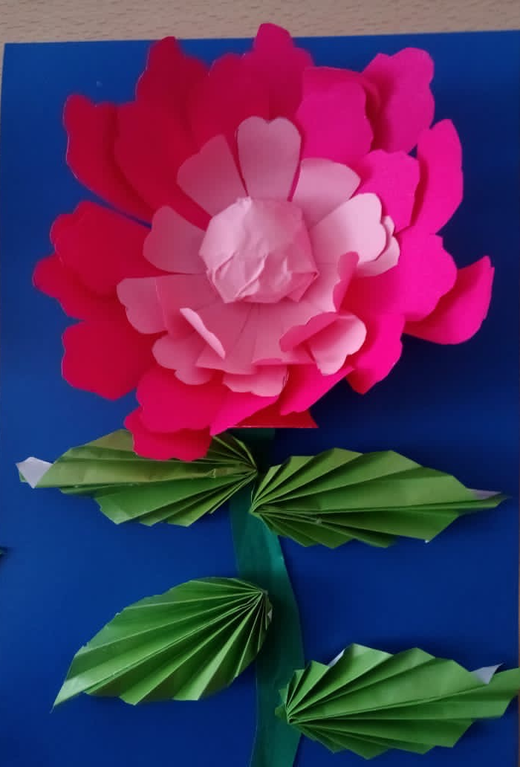
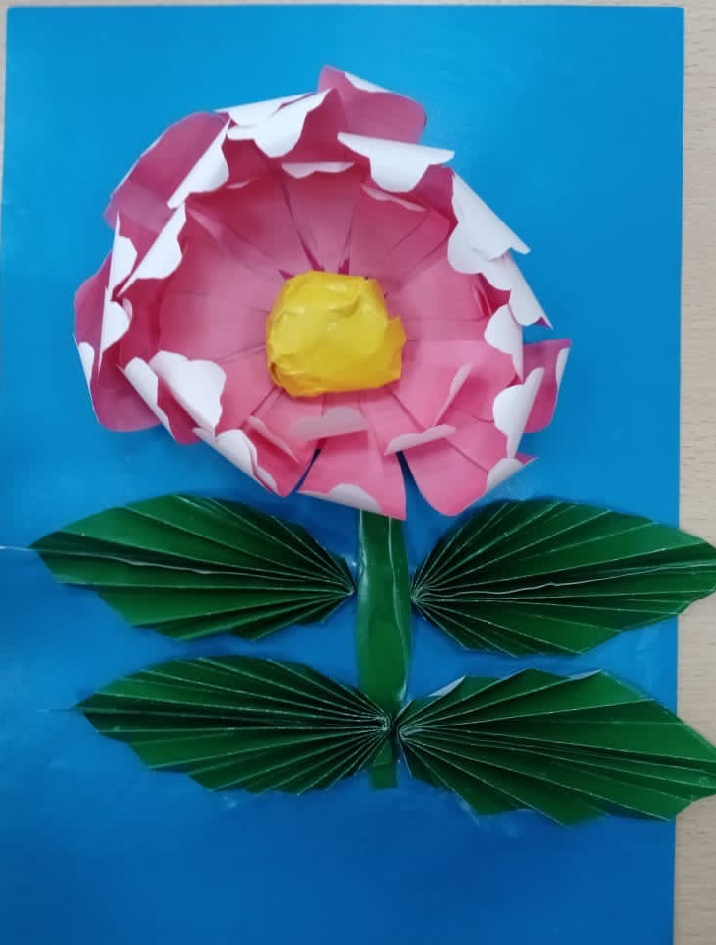
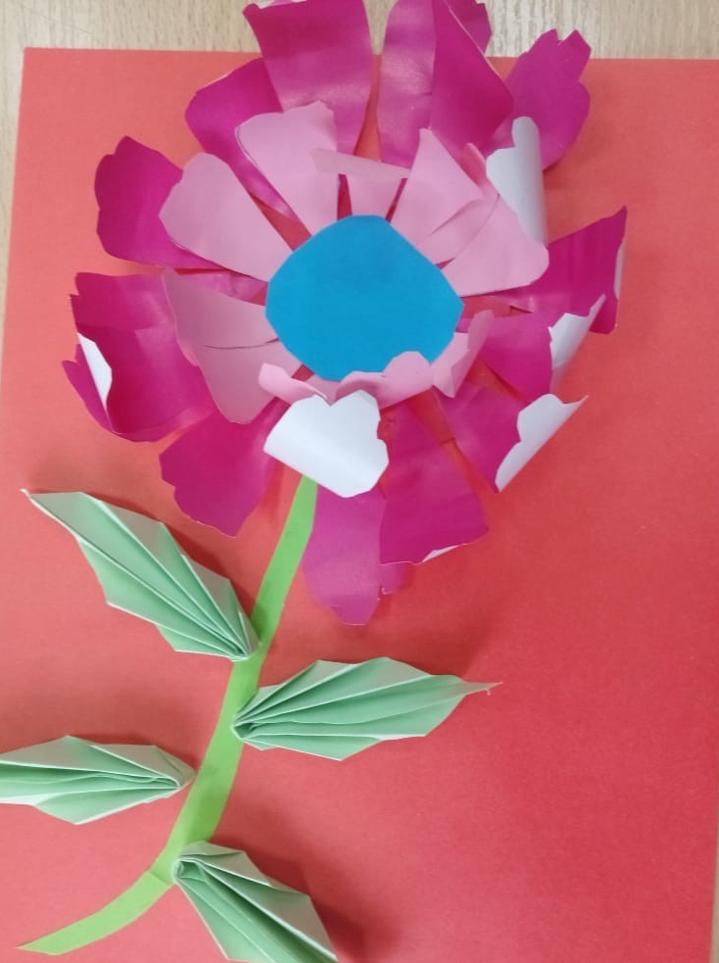

Slide 14
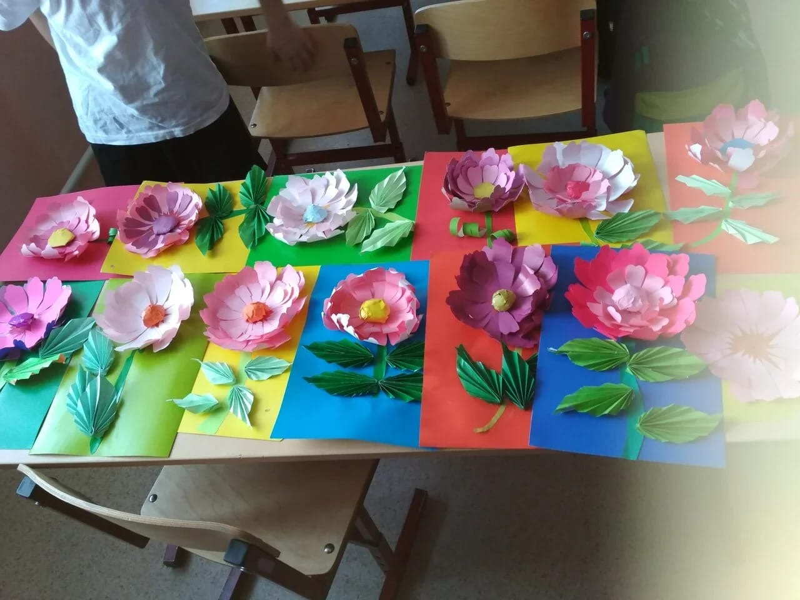

Slide 15
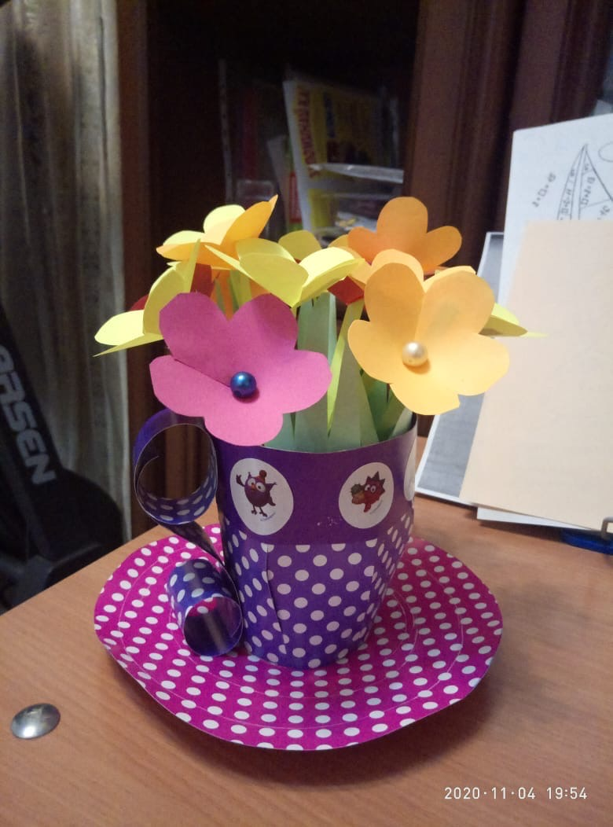
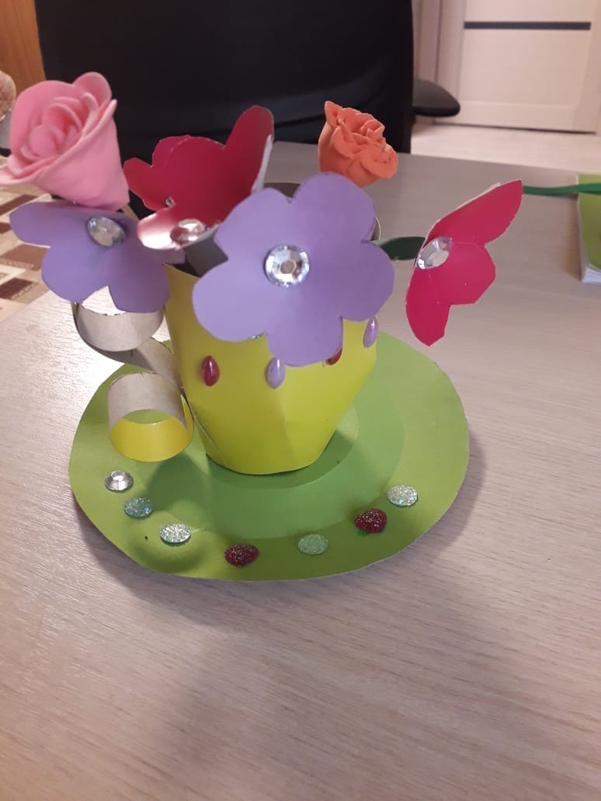
«Для мамочки любимой» 2класс. Первые приёмы бумажной пластики – работа с шаблоном, разрез, сгибание по окружности, склеивание и создание объемных форм.

Slide 16
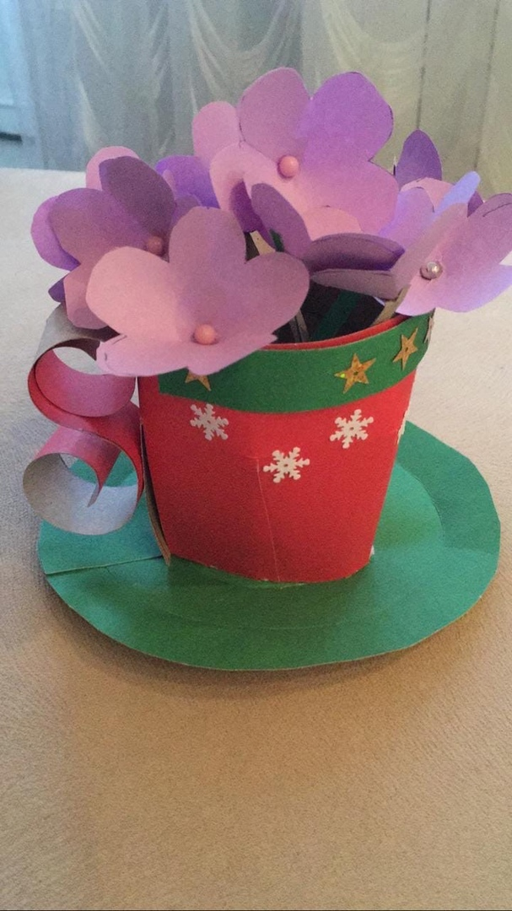
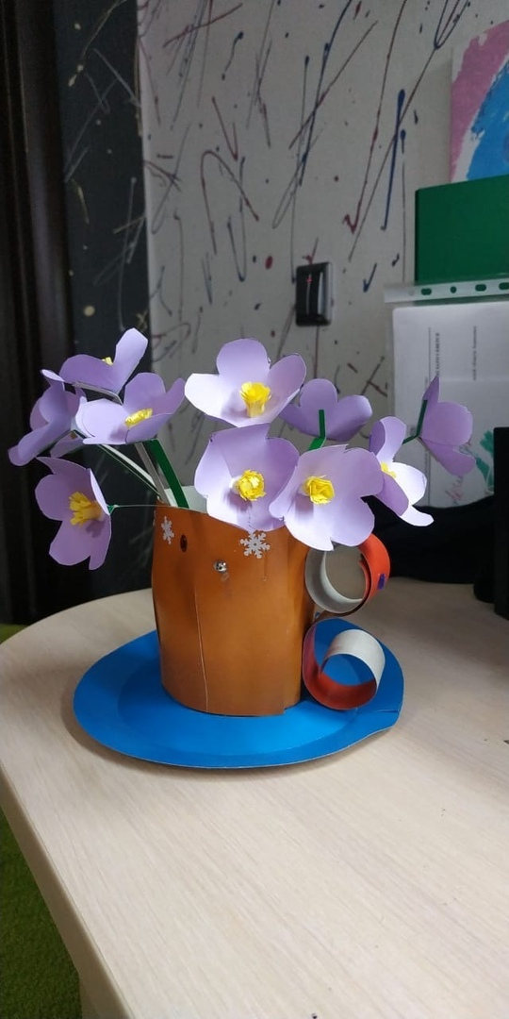
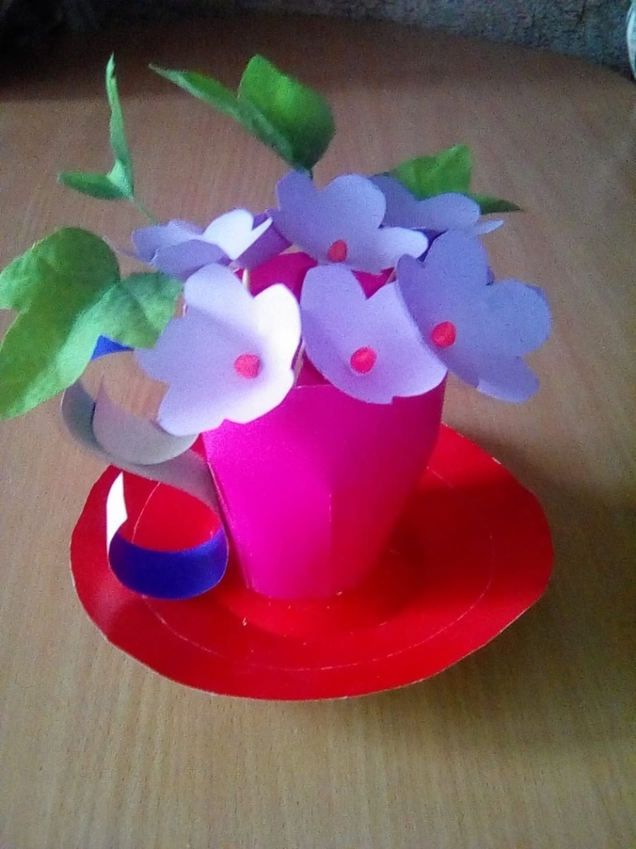

Slide 17
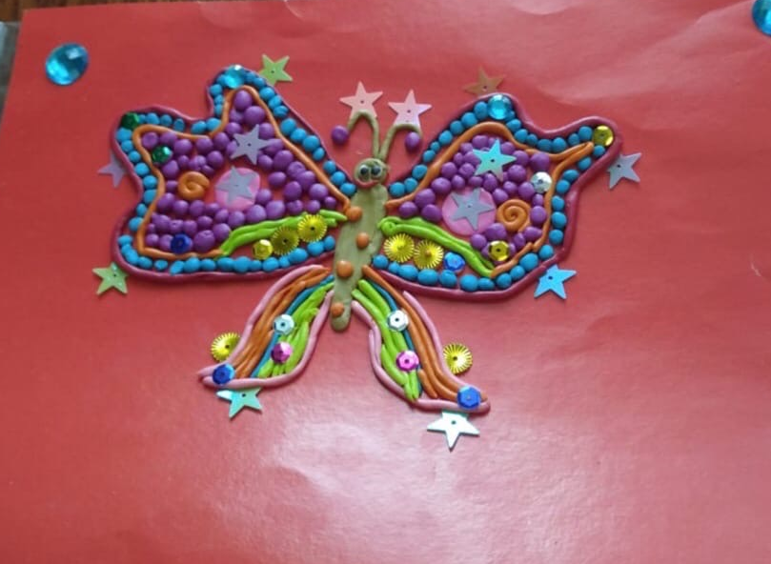
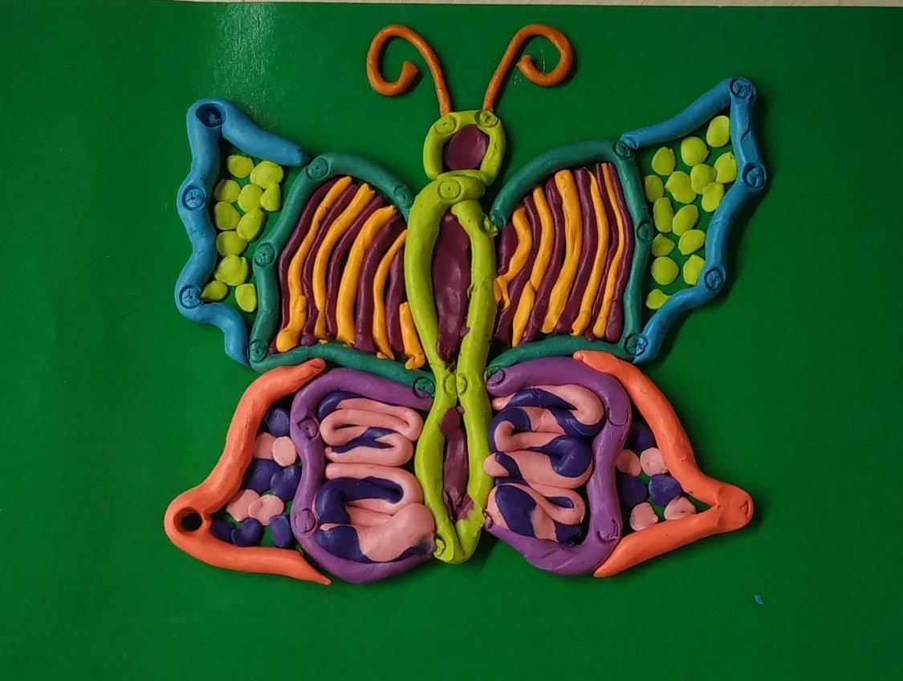
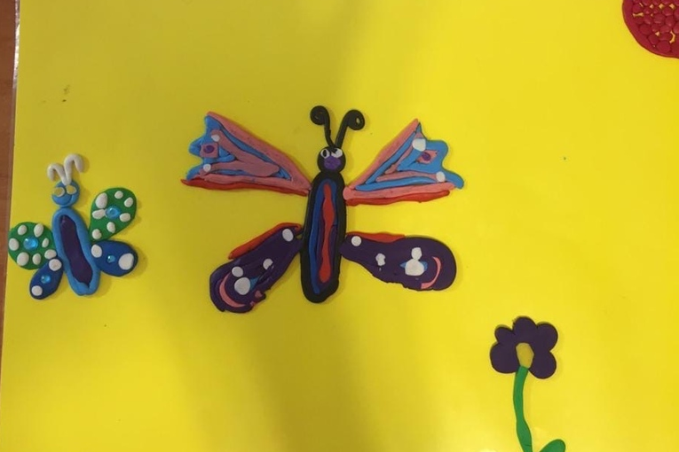
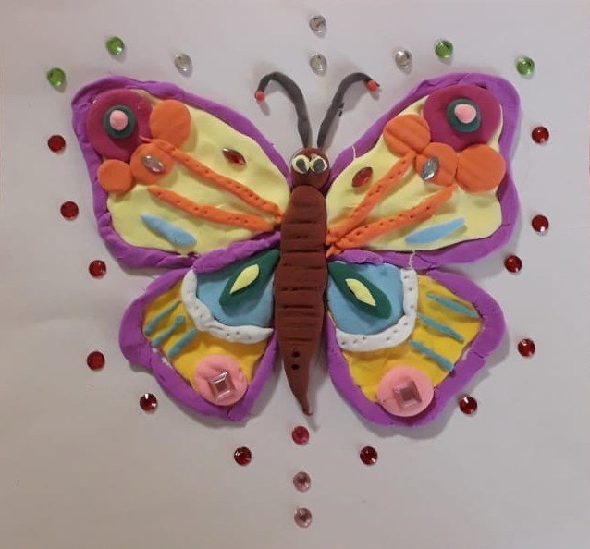
Когда хочется творчества и устали от бумаги…..

Slide 18
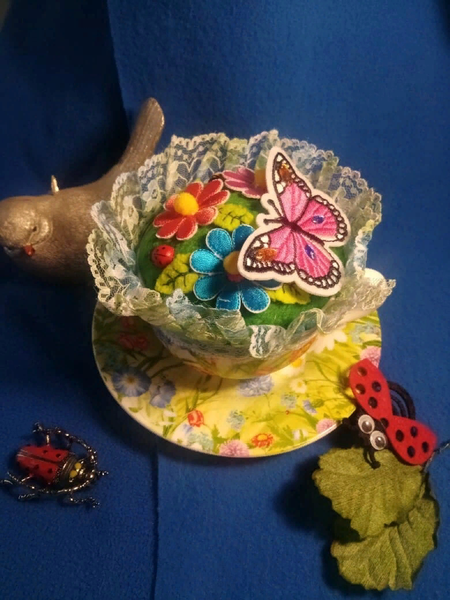
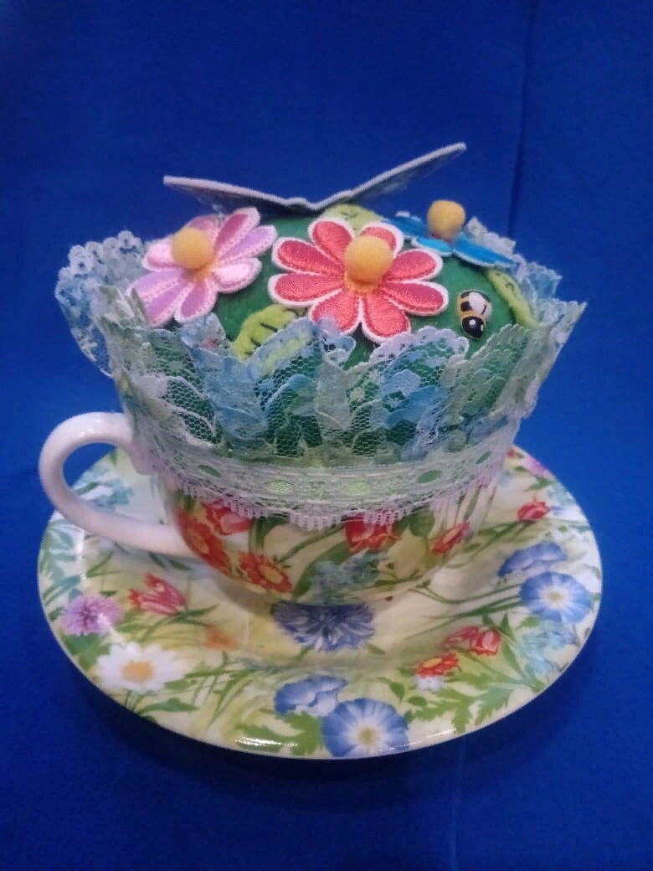
Подарочки родным и близким. Игольницы сувениры. Авторская работа.

Slide 19
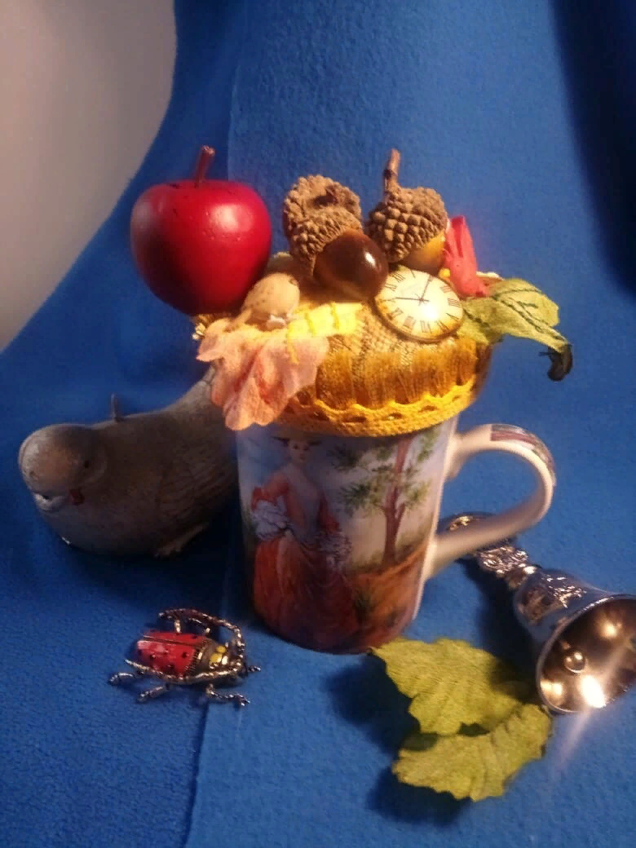
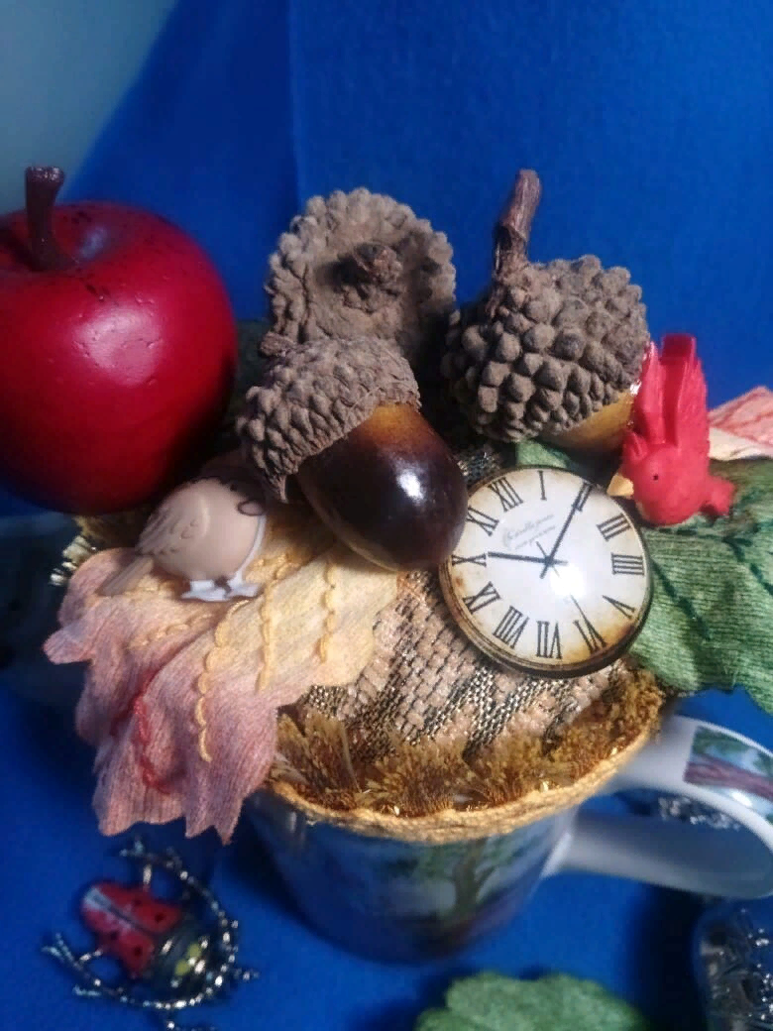

Slide 20
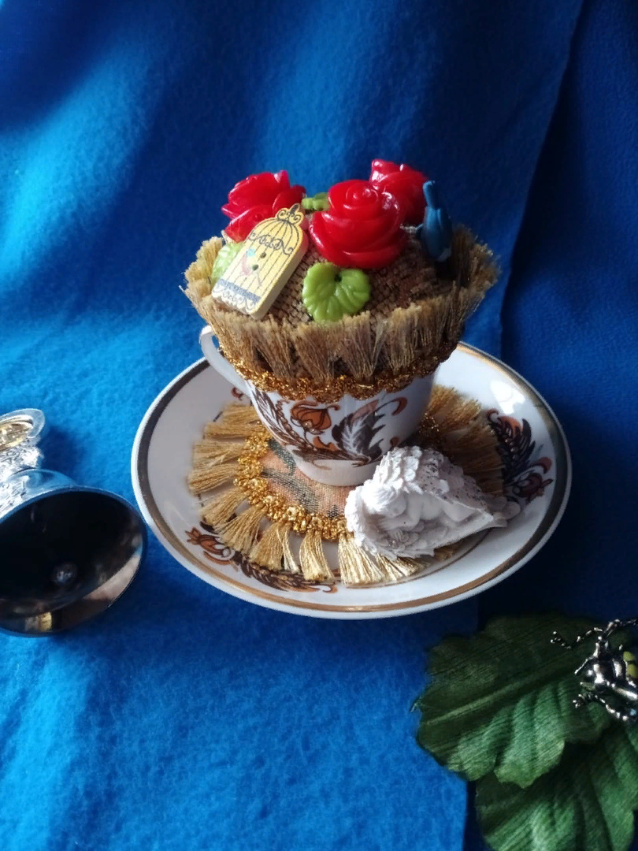
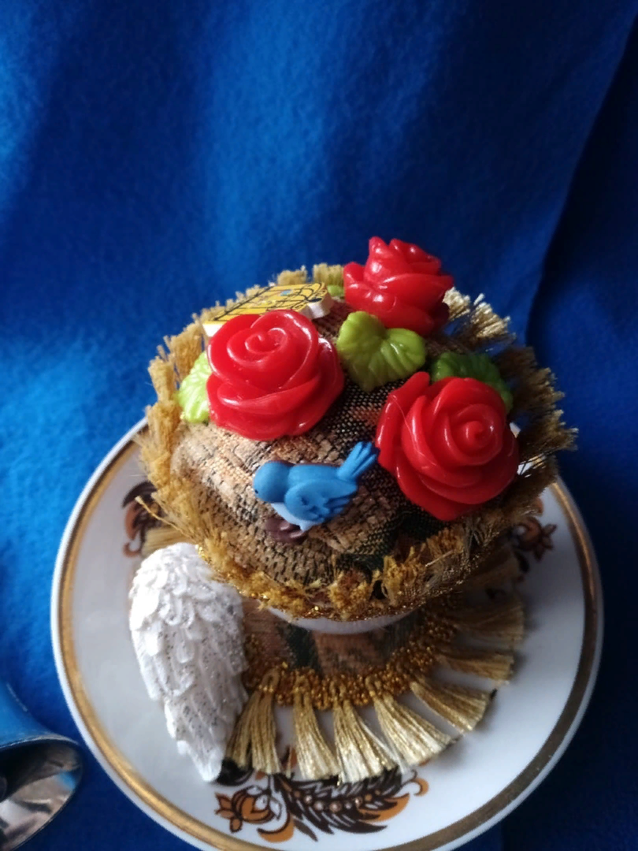

Slide 21
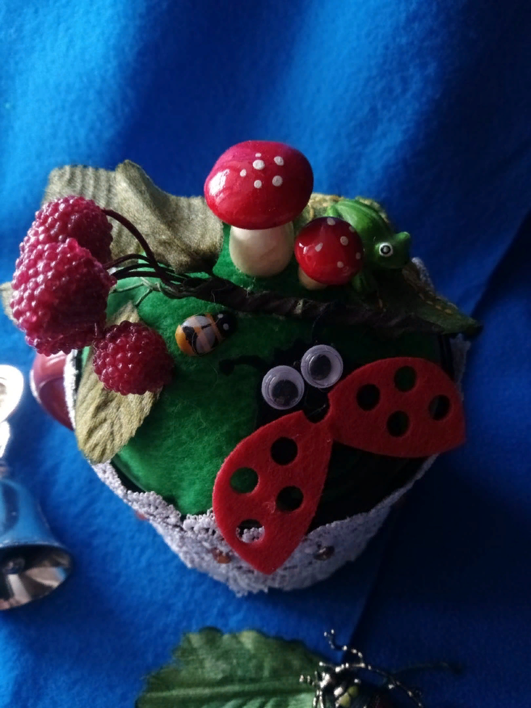
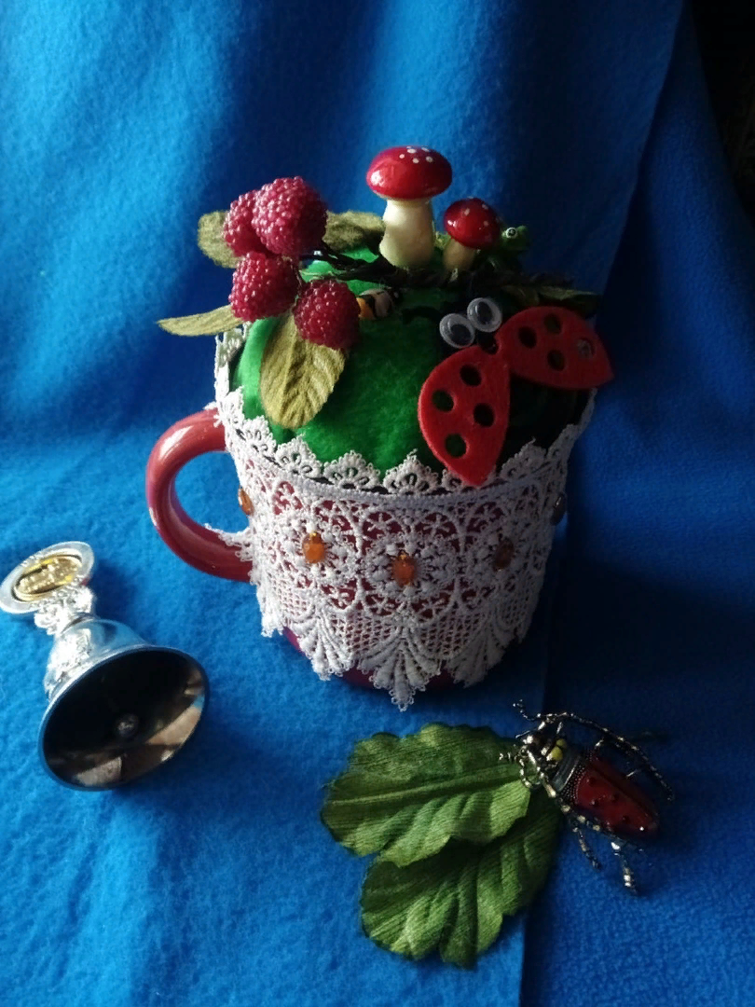

Slide 22
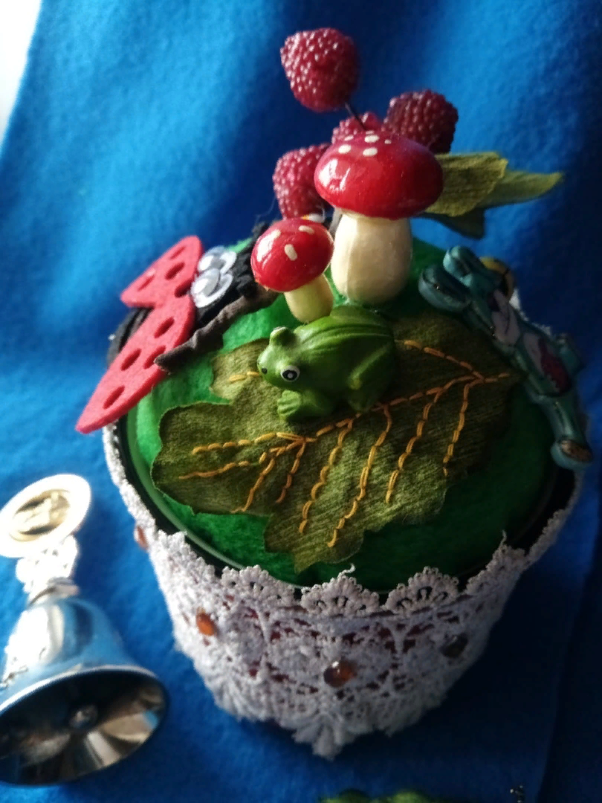
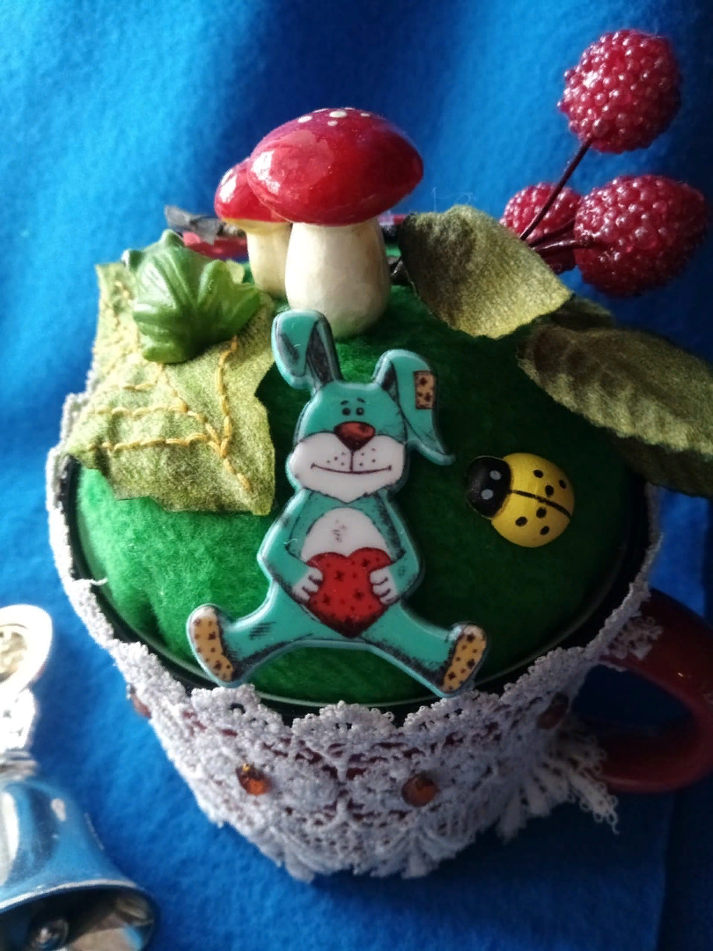

Slide 23
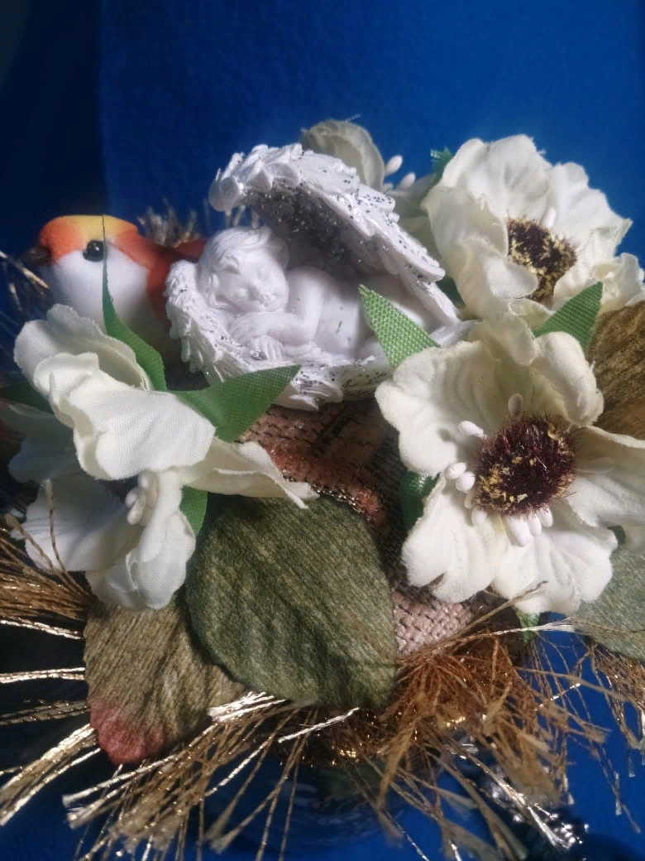
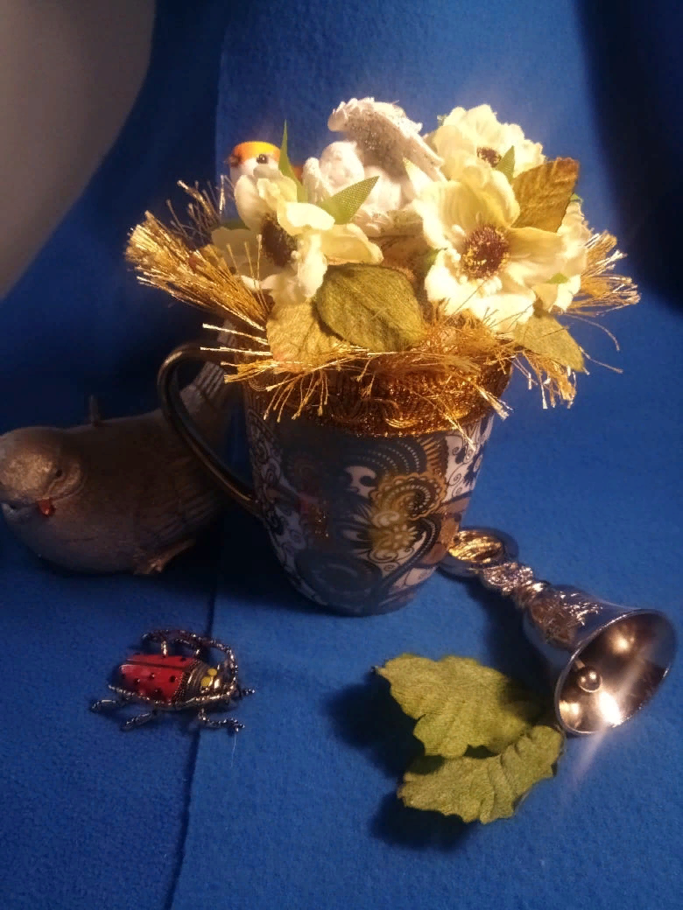

Slide 24



Slide 25



